Slide 1

Gençler için Türkçe-A2
Example materials

Slide 2
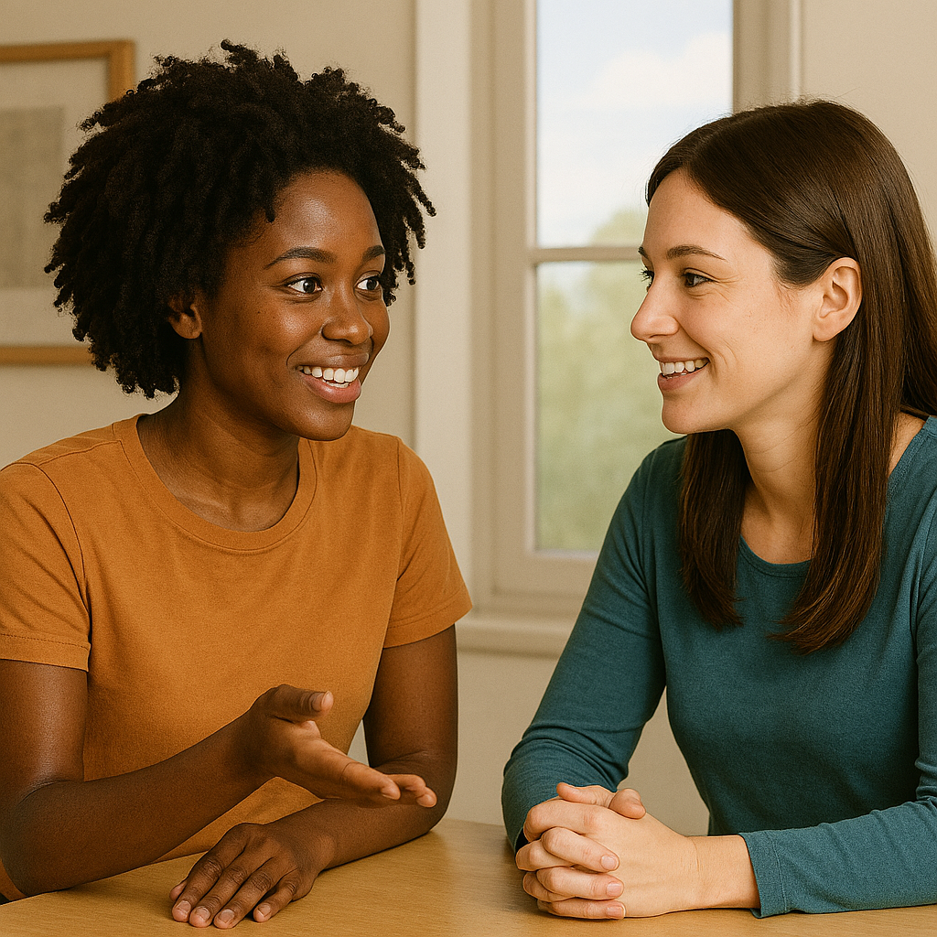
Naomi’nin Bir Günü
Bugün sabah 7.30’da uyandım. Dişlerimi fırçaladıktan sonra kaşarlı tost yaptım. Tostu yedikten sonra sade kahve içtim. Evin anahtarını aldıktan sonra evden çıktım. Bisikletle Buket’e gittim. Buket’le birlikte yaz tatili için plan yaptık. Bir ay sonra Roma’ya gitmeye karar verdik. Uçak biletlerini aldık. Benim ilk görmek istediğim yer Trevi Çeşmesi. Orada dilek dileyeceğim. Buket ise Kolezyum’u gezmek istiyor. Hayal kurmak bile güzel. Sonraki yıl ise Antalya’ya gideceğiz.

Slide 3
Aşağıdaki soruları cevaplayınız. (D: Doğru/ Y: Yanlış)
Naomi’nin arkadaşı Beyza’dır. ( )
Naomi arkadaşıyla tatil planı yaptı. ( )
Naomi Buket’le Roma’ya gidecek. ( )
Naomi, 7.30’da uyudu. ( )
Naomi, arabayla Buket’e gitti. ( )
Naomi, Kolezyum’u görmek istiyor. ( )

Slide 4
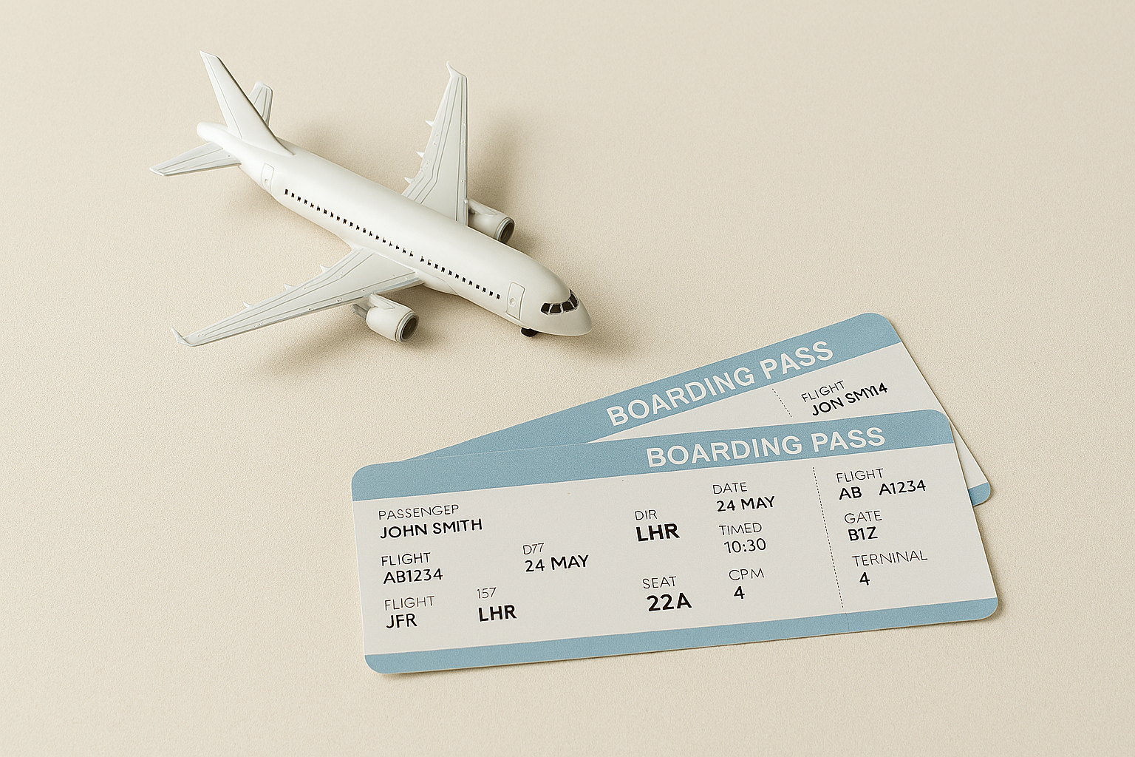
Sen nereyi görmek istiyorsun?
Bir biletin olsa hangi ülkeyi gezmek isterdin?

Slide 5
Sen ne yapabilirsin?
Ne yapamazsın?

Slide 6
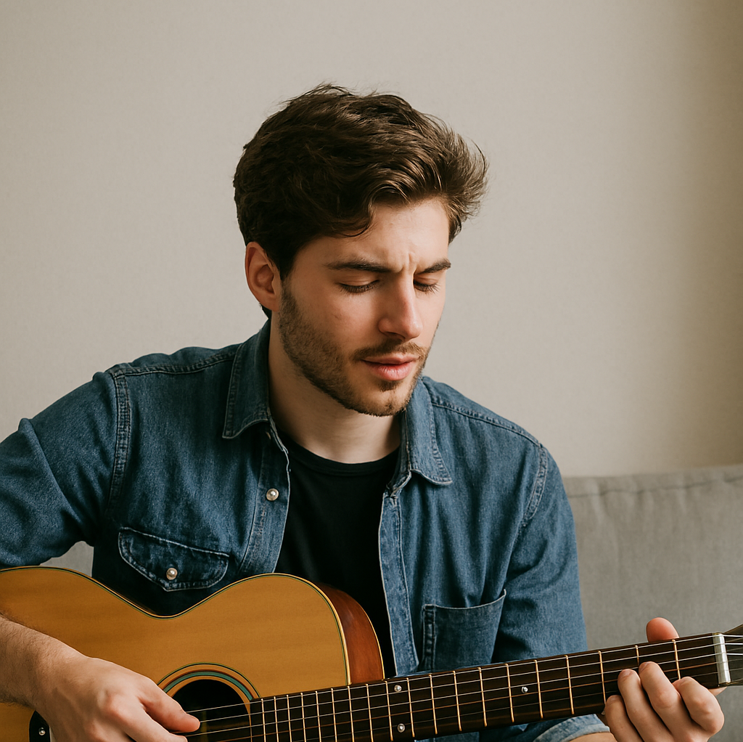
-Abilir/ Ebilir (example)
Ahmet gitar çalabilir mi?
Ahmet gitar çalabilir. (+)
Ahmet dans edebilir mi?
Ahmet dans edemez. (-)

